Slide 1
Matematika
Priedas Nr.5
Geometrinės figūros erdvėje ir plokštumoje
Erdvinių kūnų (žvakių) paviršiaus plotų ir tūrių skaičiavimas

Slide 2
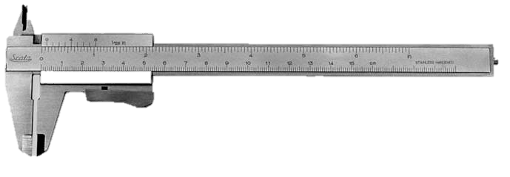
Darbo priemonės:
Liniuotė
Slankmatis
Užduočių lapai (mokiniams)
Metodinė medžiaga (mokytojui)

Slide 3
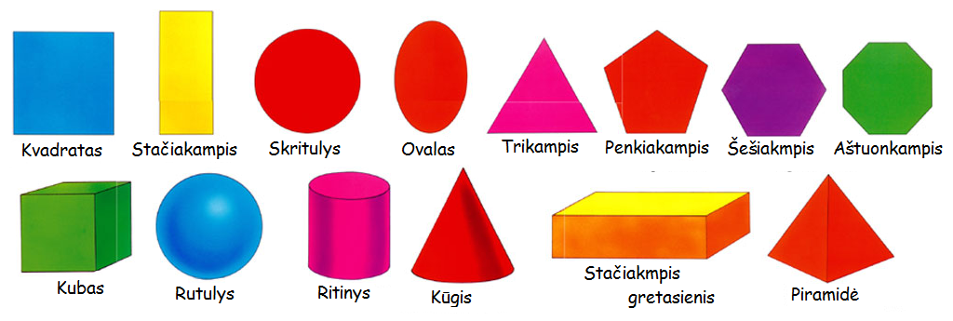
Pagrindinės geometrinės figūros:

Slide 4
Užduočių lapas Įvardinkite geometrines figūras
1
2
3
4
5
6

Slide 5
Mokytojui Žvakės aukštis – 10 cm, pagrindo skersmuo 5 cm. Kokių išmatavimų dirbtinio korio reikės, norint pagaminti nurodyto dydžio žvakę?
Pagrindas
Aukštis, h

Slide 6
Užduočių lapas Žvakės aukštis – 10 cm, pagrindo skersmuo 5 cm. Kokių išmatavimų dirbtinio korio reikės, norint pagaminti nurodyto dydžio žvakę?

Slide 7
Stačiakampis gretasienis Mokytojui Apskaičiuoti: pagrindo plotą, viso paviršiaus plotą, figūros tūrį.
Formulės
c
b
a
$$S_{pagr.} =ab$$
$$S_{pav.} =2(ab+ac+bc)$$
b
a
$$V =abc$$

Slide 8
Užduočių lapas Įvardinti geometrines figūras erdvėje ir plokštumoje. Apskaičiuoti: pagrindo plotą, šoninio paviršiaus plotą, figūros tūrį.
b
$$S=a^{2}$$
a
$$S=ab$$
a
Formulės:
H
$$S_{šon.}=P∙H$$
$$S_{pagr.}=a∙b$$
$$P=\left(a+b\right)∙2$$
$$V=S_{pagr.}∙H$$
a
b

Slide 9
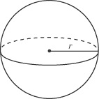
Mokytojui Rutulys
Rutulio paviršiaus ploto ir tūrio radimas:
$$S_{pav.}=4πr^{2}$$
$$V_{rutulio}=\frac{4}{3}πr^{3}$$
Slankmačiu išmatuoti rutulio skersmenį.
Apskaičiuoti rutulio spindulį.

Slide 10
Užduočių lapas Įvardinti geometrinę figūrą erdvėje. Apskaičiuoti: 1. rutulio paviršiaus plotą; 2. rutulio tūrį.

Slide 11
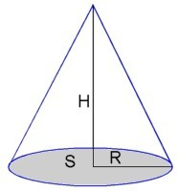
Mokytojui Kūgis Apskaičiuoti: pagrindo plotą, šoninio paviršiaus plotą, figūros tūrį.
Formulės:
$$S_{pagr.}=πr^{2}$$
$$S_{šon.}=πRL$$
$$H^{2}+R^{2}=L^{2}$$
$$V_{kūgio}=\frac{1}{3}πR^{2}H$$
L

Slide 12
Užduočių lapas Įvardinti geometrines figūras erdvėje ir plokštumoje. Pamatuoti: 1. kūgio pagrindo spindulį R; 2. sudaromąją L; 3. kūgio aukštį H. Apskaičiuoti: 1. pagrindo plotą; 2. šoninio paviršiaus plotą; 3. figūros tūrį.

Slide 13
Prizmė Mokytojui Surasti iš kiek ir kokių geometrinių figūrų sudaryta ši žvakė. Apskaičiuoti: pagrindo plotą, bendrą figūros tūrį.
H
$$V=S_{pagr. }∙H$$

Slide 14
Užduočių lapas Įvardinti geometrines figūras erdvėje ir plokštumoje. Apskaičiuoti: pagrindo plotą, figūros tūrį.
Formulės:
$$S_{trikampio}=\frac{1}{2}ah$$
$$V=S_{pagr. }∙H$$
Taisyklingojo trikampio plotas:
$$S_{trikampio}=\frac{a^{2}\sqrt{3}}{4}$$
h
a
a
a
a

Slide 15
Mokytojui Stačiakampis gretasienis ir prizmė Surasti iš kiek ir kokių geometrinių figūrų sudaryta ši žvakė. Apskaičiuoti figūros tūrį.
Formulės:
$$V=S_{pagr. }∙H$$
Taisyklingojo trikampio plotas:
$$S_{trikampio}=\frac{a^{2}\sqrt{3}}{4}$$
H
a
H
a
a
a
b
a

Slide 16
Užduočių lapas Surasti iš kiek ir kokių geometrinių figūrų sudaryta ši žvakė. Apskaičiuoti figūros tūrį.

